Slide 1
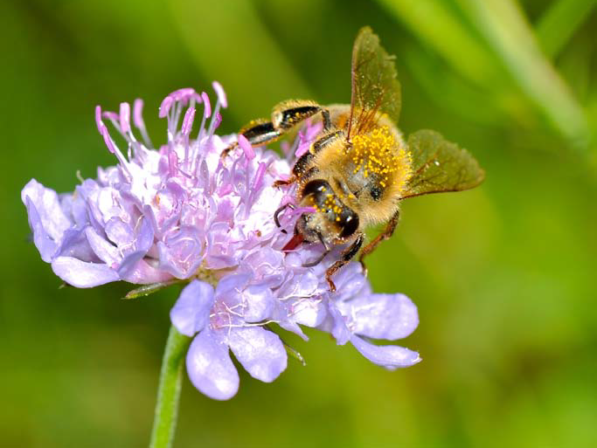
NEMICI NATURALI - MALATTIE DELLE API – LEGISLAZIONE APISTICA

Slide 2
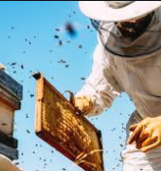
PREVENZIONE
Igiene dell’alveare:
rinnovare i favi utilizzare materiale in buono stato
Regine giovani e forti – famiglie forti
Posizionare correttamente gli alveari al riparo dal vento e dall’umidità
Prediligere terreno con buon pascolo e fonti di H2O
Non sovraffollare l’apiario
Poche famiglie ma forti piuttosto che tante deboli
.

Slide 3
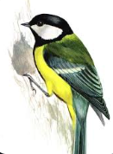
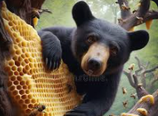
NEMICI DELLE API
MAMMIFERI: Uomo – Orso – Tasso
UCCELLI: Gruccione – Picchi
RETTILI – ANFIBI
INSETTI: Formiche argentine – Vespe di terra – Tignola della cera – calabroni – Coleotteri – Mantide Religiosa

Slide 4
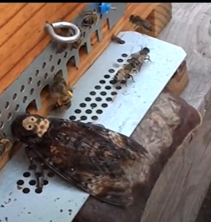
Sfinge testa di morto –ACHERONTIA ATROPOS
E’ una grossa farfalla facilmente riconoscibile in quanto presenta sul torace un disegno a forma di teschio. Riesce ad eludere la guardia delle api e penetrando nell’alveare con la proboscide buca l’opercolo e si nutre di miele. Una sola farfalla può ingerire una quantità di miele pari ad un cucchiaino di caffè. Spesso dopo essersi nutrita di miele le sue dimensioni non le consentono più di uscire dall’alveare ed in questo caso verrà uccisa dalle api

Slide 5
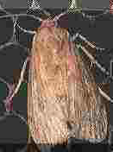
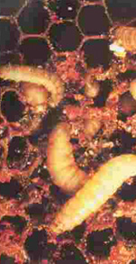
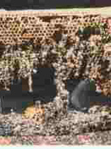
TARMA DELLA CERA
E’ un lepidottero con abitudini crepuscolari ali grigiastre con macchie scure. Le femmine depongono le uova sui favi, una volta nate le larve si nutrono di cera, miele e polline. Scavano gallerie nella cera fino a trovare un nascondiglio dove tessono il bozzolo per la metamorfosi e trasformazione in farfalla, che una volta nata riprenderà il ciclo. Le api si difendono cercando di pungere le larve, ma senza successo perché il loro corpo è molto elastico ed allora si limitano a cercare le uova e portarle al di fuori dell’alveare. Se le larve prendono il sopravvento distruggono tutto l’alveare.

Slide 6
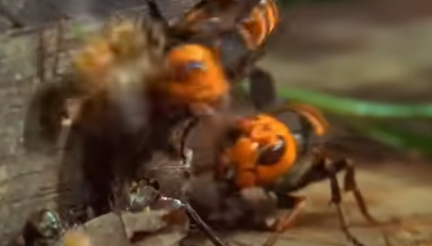
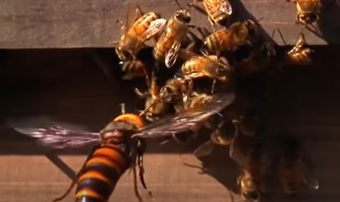
VESPA CRABRO
I calabroni europei (vespa crabro) sono molto diffusi nel nostro paese, attaccano le api in particolare nel periodo estivo. L'insetto adulto in genere non si nutre di api, ma le sue larve sono carnivore, per cui preda le api per sfamare la prole

Slide 7
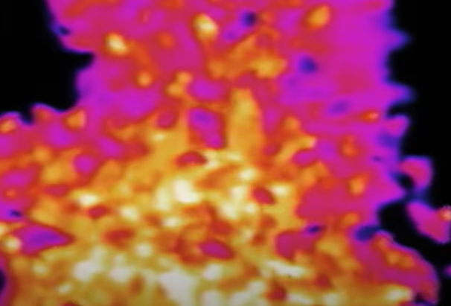
48°C

Slide 8
VESPA VELUTINA
La Vespa velutina è caratterizzata da un torace di colore bruno molto scuro, tendente al nero. I primi tre tergiti addominali sono di colore bruno scuro con il margine posteriore di colore giallo o giallo- rossastro, il quarto tergite è quasi interamente di colore giallo- rossastro, con l’estremità dell’addome bruno- rossastra. Le zampe sono scure, tranne le estremità (tarsi) di colore giallo, da cui il nome volgare Calabrone a zampe gialle. La parte frontale della testa (capo) è di colore giallo aranciato e le antenne sono di colore nero nella parte superiore e bruno in quella inferiore. La dimensione delle operaie varia tra 19-30 mm, l’apertura alare tra 37-50 mm.
È possibile distinguere la Vespa velutina o Calabrone asiatico dal Calabrone europeo (Vespa crabro) per le seguenti caratteristiche:
Disegni addominali differenti
Colorazione differente dei tarsi
Colorazione differente del capo

Slide 9
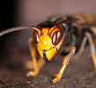
VESPA VELUTINA
LIFE STOPVESPA:
http//www.vespavelutina.eu/it-it/cosa-puoi-fare/invia-la-tua-segnalazione
info@vespavelutina.eu
Cell: 3356673358 - 0116708586

Slide 10
VESPA ORIENTALIS

Slide 11
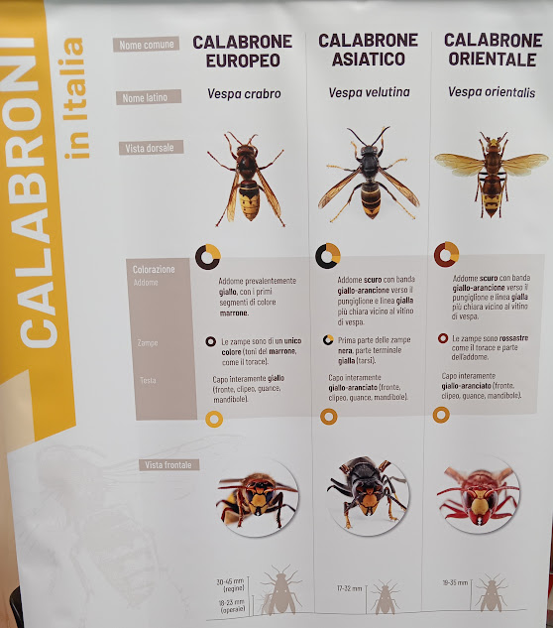

Slide 12
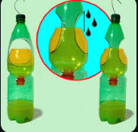
Preparazione esca per calabroni:
50% zucchero + 50% aceto bianco + 50% acqua
50% birra + 50% gazzosa
¼ di sciroppo di ribes nero + mezza lattina di birra bionda + ¼ di vino bianco

Slide 13
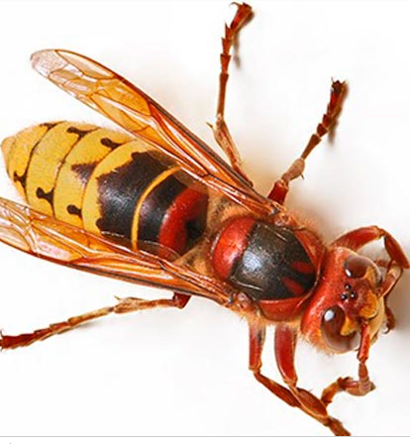
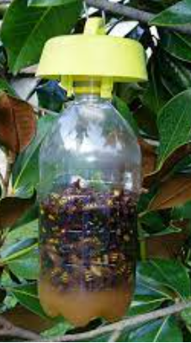

Slide 14
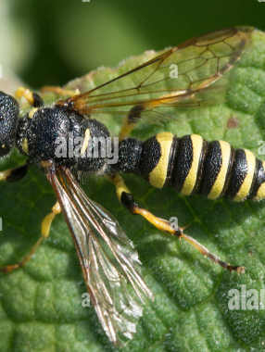
VESPA SOLITARIA
Si avvicina all’ape controvento le si lancia addosso, la paralizza, le comprime l’addome per farle rigurgitare il nettare del quale si nutrirà e poi la porta nel proprio alveare per darla in pasto alle sue larve

Slide 15
AETHINA TUMIDA
Piccolo coleottero endemico dell’Africa subsariana dove non rappresenta un problema per le colonie di api. E’ in grado di fiutare l’odore degli alveari e del miele così si introduce negli alveari e depone le sue uova in piccole cavità del legno del nido inaccessibili alle api. Una volta entrato emette un ferormone che richiama altri coleotteri. Dalla schiusa delle uova nascono larve che si nutrono della cera e del miele scavando gallerie nei favi e provocando anche la fermentazione del miele. Le larve giunte a maturazione, dopo 7/14 giorni escono dall’alveare e si impupano sotto terra. Completata la maturazione daranno origine a nuovi coleotteri che ricominceranno il ciclo re infestando altri alveari. Le popolazioni di aethina raggiungono il massimo della loro espansione a metà estate. Il problema insorge in inverno quando i coleotteri si introducono nel glomere per mantenersi al caldo. Superato l’inverno ricominciano a crescere aumentando l’infestazione

Slide 16
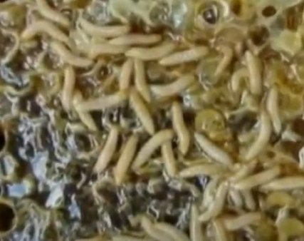
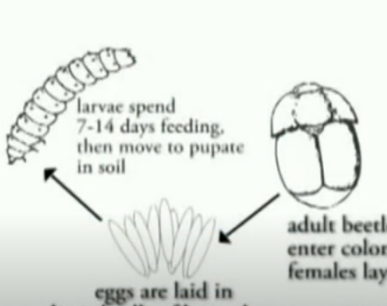
Il coleottero quando si introduce nell’alveare si nasconde in piccoli fori della parete all’interno dei quali non può essere aggredito dalle guardiane. Un guardiana si dispone davanti all’ingresso del foro per impedirgli di uscire ma lui massaggiando le sue mandibole e le sue antenne riesce a farsi nutrire dall’ape.
La prevenzione consiste nel mantenere famiglie forti ed eliminare quelle deboli e conservare le arnie in ottimo stato così che non vi siano fessure attraverso le quali i coleotteri possano introdursi. Esistono poi delle trappole apposite per catturare il coleottero e contenere l’infestazione

Slide 17
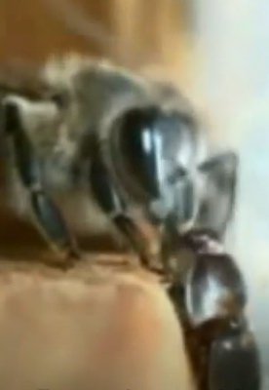

Slide 18
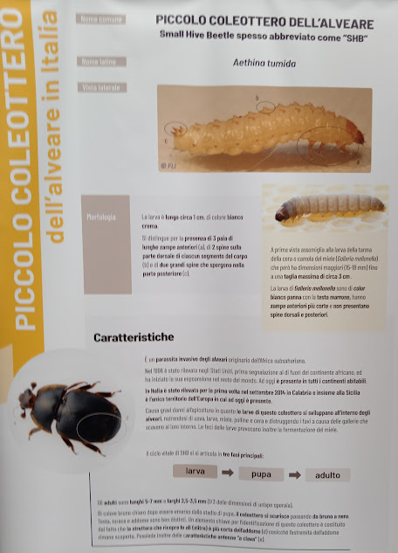

Slide 19
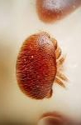
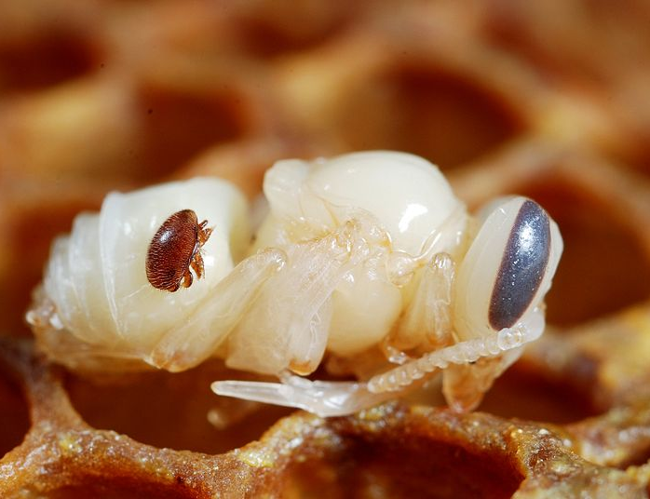
ACARO DELLA VARROA
E’ di colorito bruno rossiccio, forma ellissoidale ben visibile ad occhio nudo si comporta da parassita della covata e degli individui adulti. Si riproduce esclusivamente nelle celle di covata opercolata, la femmina poco prima della posa dell’opercolo si introduce nella celletta dove deporrà 4 o 5 uova da cui nasceranno dopo 6 giorni i maschi e dopo 9 giorni le femmine che vengono fecondate prima di uscire dalla celletta. Il maschio muore dopo l’accoppiamento. L’acaro può vivere da 2 a 5 mesi. Si nutrono parassitando il corpo grasso delle larve e delle api adulte.

Slide 20
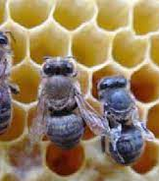
DANNI DA VARROA DESTRUCTOR
Malformazione delle api (sovrainfezioni virali)
Operaie e fuchi deboli
Mortalità anomala dentro e fuori l’alveare
Covata irregolare
Abbandono della covata
Diminuzione dei fuchi
Indebolimento della famiglia
Sindrome da spopolamento dell’alveare

Slide 21
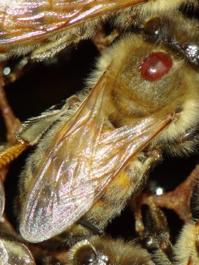
CICLO VITALE DELLA VARROA
La conoscenza del ciclo vitale e del comportamento riproduttivo di Varroa destructor è essenziale per comprendere la dinamica stagionale del parassita e per l’esecuzione di corrette pratiche apistiche volte al suo contenimento. Il ciclo vitale di Varroa destructor è strettamente collegato a quello dell’ape, di cui è un parassita obbligato: non può compiere il suo ciclo vitale senza l’ape e nessuna fase della sua vita è disgiunta da quella del suo ospite. Il ciclo vitale delle femmine di varroa comprende due fasi distinte: una fase foretica durante la quale vive sulle api adulte e una fase riproduttiva che si svolge all’interno delle celle opercolate. La fase foretica dura 4/10 giorni durante i quali le varroe cambiano continuamente ospite, In questa fase, attraverso la deriva, il saccheggio e/o la caduta sui fiori si diffondono negli alveari

Slide 22
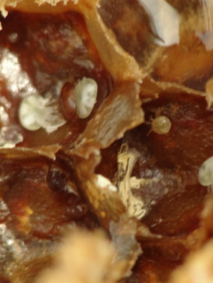
La fase riproduttiva incomincia con l’ingresso di una varroa femmina feconda in un cella di covata 15-20 ore prima dell’opercolatura per la larva di operaia e circa 2 gg. 40-50 ore prima dell’opercolatura per la larva di fuco. Se presente, la covata maschile è 8-10 volte più attrattiva rispetto a quella femminile. Molecole chimiche emesse dalle larve prossime all’opercolatura sembrano attirare gli acari nelle celle. Dopo essersi introdotta nella cella la varroa si immerge nel nutrimento della larva sul fondo della cella per sfuggire alle api igieniche. Approssimativamente 5 ore dopo l’opercolatura la larva ha consumato tutto il nutrimento e la varroa inizia a nutrirsi sulla larva, avviando l’ovogenesi; il foro praticato nella cuticola della larva di ape viene utilizzato dalla progenie per nurtrirsi. A circa 3 gg. (60-70 ore) dall’opercolatura la varroa madre depone il primo uovo, dal quale nascerà un maschio, che raggiungerà la maturità sessuale in 6/7 giorni. Ad intervalli di 1/1.5 gg. (26-32 ore) sono deposte fino a 5 uova nella covata femminile e fino a 6 in quella maschile. Tutte le uova successive danno vita a varroe femmina, che giungono a maturità in 5/8 giorni. Il maschio si accoppia con ciascuna delle varroe femmine.

Slide 23
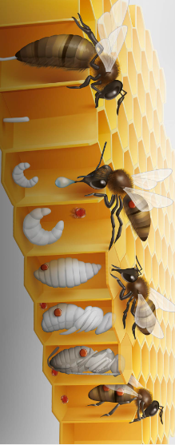
In alcuni casi le varroe che si introducono nella covata femminile depongono uova e non producono una progenie. La percentuale di volte in cui ciò accade varia tra le diverse sottospecie di Apis mellifera e sembra dipendere da caratteristiche dell’ape. Bisogna inoltre considerare che perché la riproduzione abbia effettivamente successo è necessario che la varroa madre deponga almeno due uova e che il maschio e la femmina si accoppino. Le varroe che iniziano tardivamente la deposizione, che depongono solo un uovo o che non depongono l’uovo maschile non contribuiscono all’incremento della popolazione. La mortalità della progenie è un fattore importante nella dinamica di popolazione del parassita e varia con la stagione, il clima e la genetica dell’ospite.

Slide 24
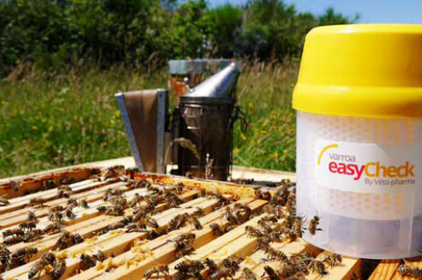
< 6 varroe sotto la soglia di guardia
Fra 6 e 15 varroe trattare in tempi rapidi
> 15 varroe trattare subito
CONTA DELLE VARROE

Slide 25
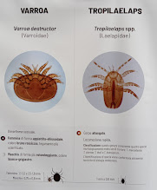

Slide 26
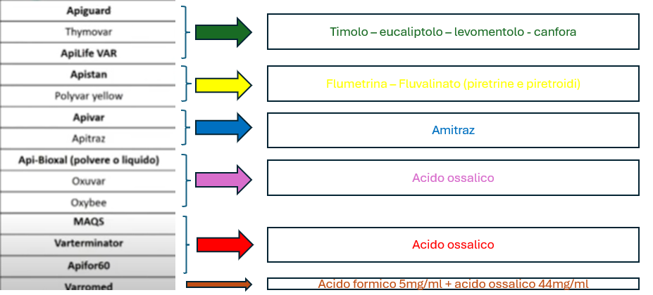
Apiguard
Tymovar
Apilife var
Apistan
Polivar yellow
Apivar
Apitraz
Apibioxal
Oxuvar
Oxybee
MAQS
Varterminetor
Apifor 60
Varromed
Timolo – mentolo – eucaliptolo - canfora
Fluvalinate - piretroidi
Amitraz
Acido ossalico
Acido formico
Acido formico + acido ossalico
FARMACI ACARICIDI

Slide 27
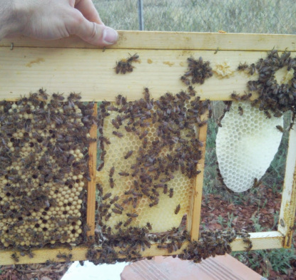
Contenimento della varroa con tecnica apistica
Mantenere colonie forti
Mantenere salubrità dell’alveare
Ricambio dei favi buona igiene nell’alveare
Spazio Mussi e fondo Happykeeper (prevenzione)
Formazione dei nuclei e/o messa a sciame delle famiglie
Telaino Campero
Blocco di covata estivo eventualmente anche invernale
Termoterapia (42°C per 2 h) Varroa Controller

Slide 28
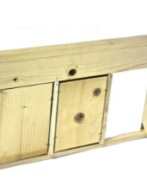
TELAINO CAMPERO LOTTA BIOLOGICA ALLA VARROA
Serve per la lotta biologica alla varroa consente al suo interno la formazione di favi per covata da fuco che attirano maggiormente le varroe. Una volta opercolato tutto il favo viene asportato e distrutto e con esso tutte le varroe contenute nella covata.

Slide 29
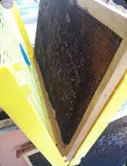
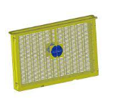
BLOCCO DI COVATA CON INGABBIAMENTO DELLA REGINA

Slide 30
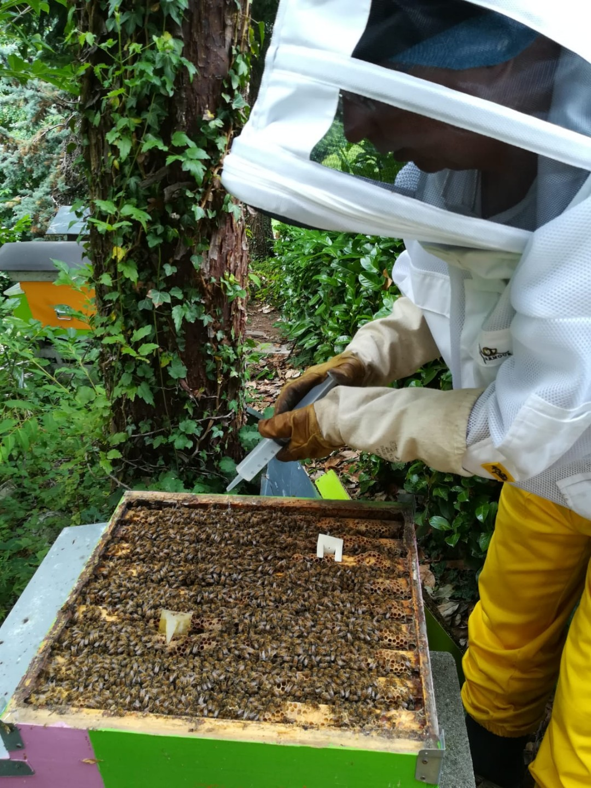
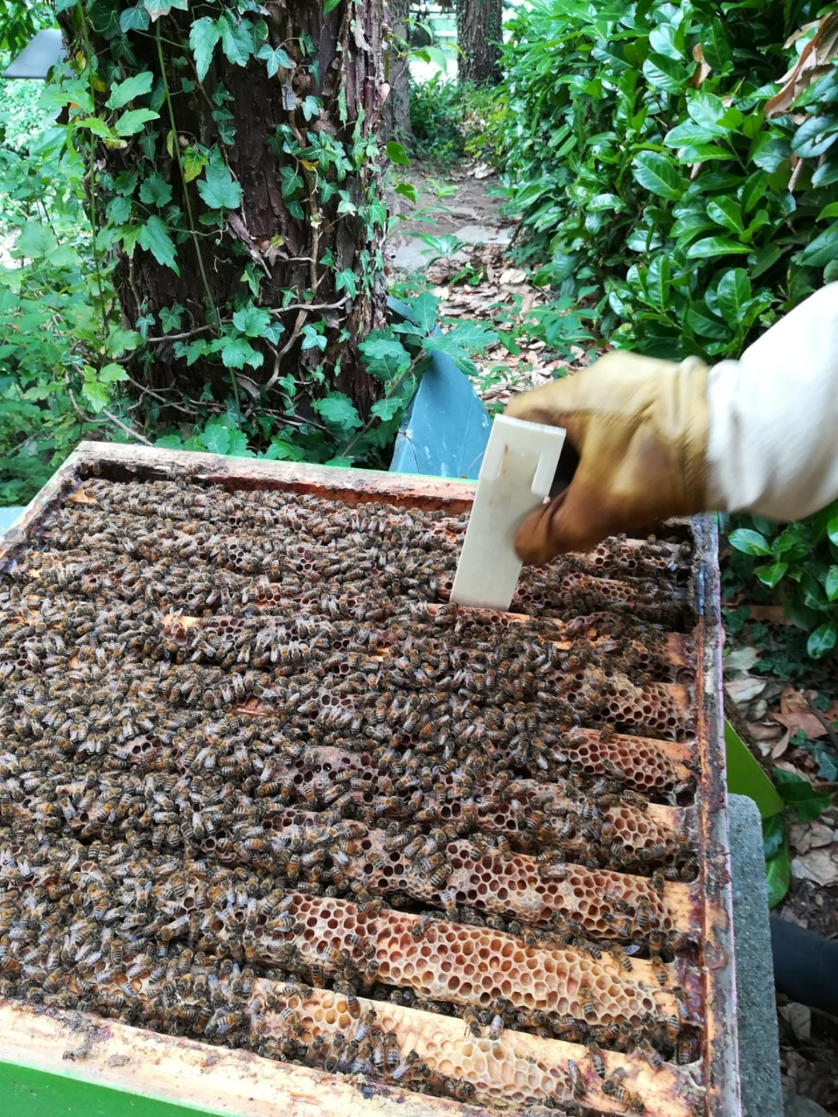
Ossalico gocciolato con inserimento strisce di Apitraz

Slide 31
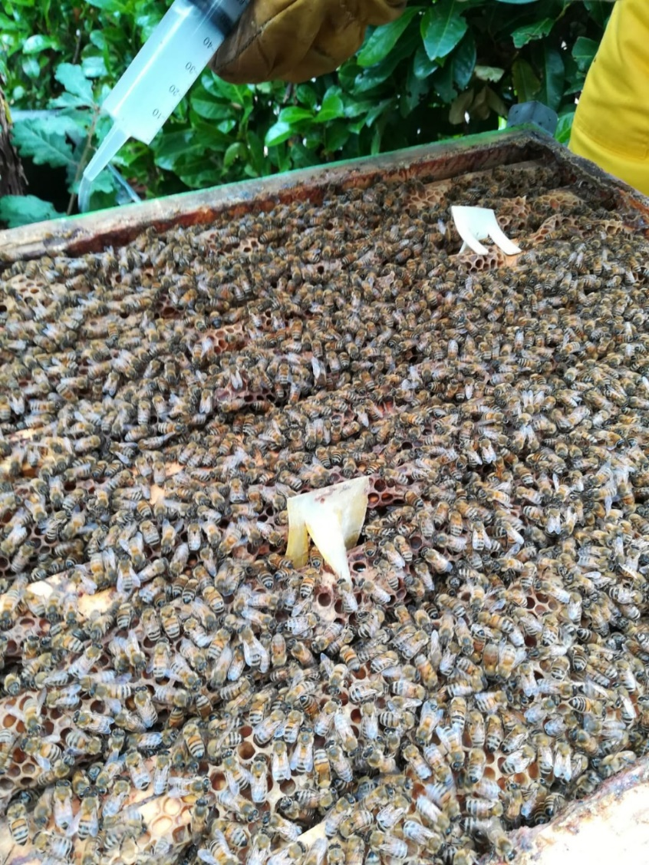
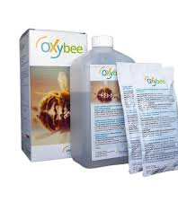
ACIDO OSSALICO
50 ml per alvare: far gocciolare a poco a poco 5 ml di soluzione per ogni spazio interfavo cercando di ricoprire il maggior numero d’api possibile

Slide 32
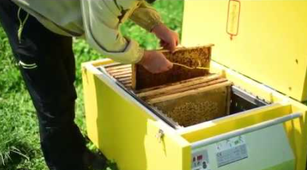

Slide 33
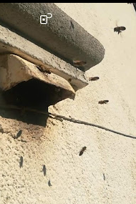
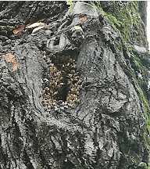
Luce in fondo al tunnel
Varroa Sensitive Hygienic VSH

Slide 34
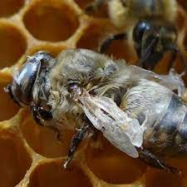
VIROSI
Virus delle ali deformi DWV: Questo virus che prende il nome dalla sua caratteristica di deformare le ali delle api è verosimilmente quello più diffuso negli alveari
Virus della paralisi acuta ABPV: Gioca poi un ruolo determinante nel collasso improvviso e asintomatico della famiglia
Virus della paralisi lenta SBPV
Kashmir bee virus KVB: asintomatico, in laboratorio uccide l’ape in tre giorni
Virus della covata sacciforme SBV
Queen Cell Virus (BQCV): Colpisce principalmente se non esclusivamente le larve di regina le quali assumono di conseguenza una colorazione nerastra prima di morire. L’infezione avviene tramite l’alimentazione con pappa reale contaminata
Virus della paralisi cronica

Slide 35
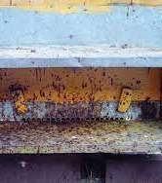
NOSEMIASI
Malattia contagiosa si manifesta a fine inverno
Denuncia obbligatoria
Protozoo ( Nosema apis)
Vive parassitando le cellule epiteliali del mesointestino ( stomaco) delle api
Si trasmette per spore (propagandosi attraverso gli escrementi nell’alveare) una volta ingerite germinano nell’intestino causando la malattia
SINTOMI
Api inoperose
Comparsa di diarrea
Le api non riescono più a volare e si trascinano davanti all’arnia
Si riuniscono in piccoli gruppi e tremano
CURE
Prevenzione: mantenere le famiglie forti, non nutrire mai con sciroppo nei mesi freddi sostituire l’alveare con uno nuovo e pulito

Slide 36
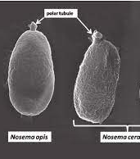
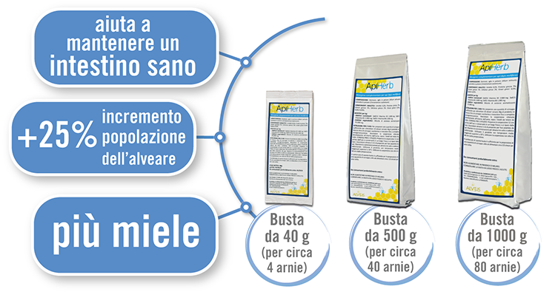
NOSEMA APIS
ApiHerb 50ml per alveare, gocciolato sulla parte superiore di telaini, 1 somministrazione a settimana per 3 settimane dall’ultima settimana di Settembre alle prime due di ottobre alla prima

Slide 38
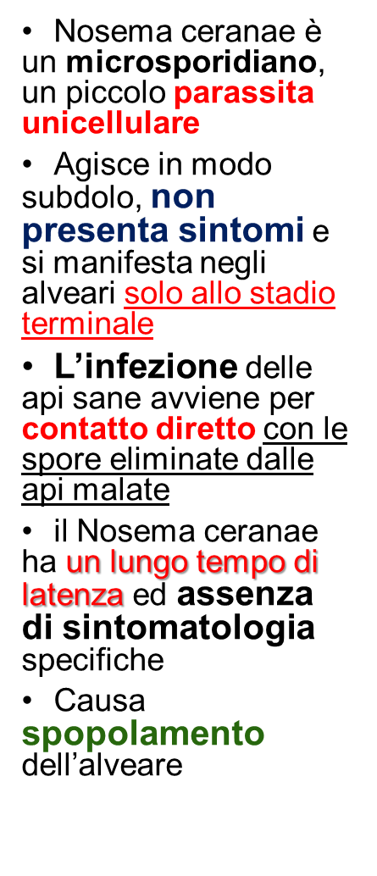
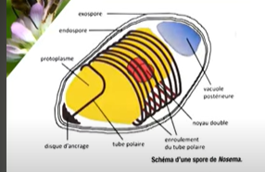
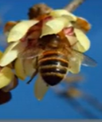
NOSEMA CERANAE
la presenza di Nosema Ceranae all’interno dell’alveare espone la famiglia al rischio di contrarre sovrainfezioni virali, e a tal proposito si è valutato che la contemporanea sovrainfezione da parte di 3 categorie differenti di virus rappresenta un fattore di rischio flebile per un esito di spopolamento e morte della famiglia, da 3 a 6 differenti tipi di virus il rischio diviene elevato, mentre da 6 a 10 diviene molto elevato.
Analisi eseguite su campioni di api vive hanno confermato che anche in colonie asintomatiche si riscontra la presenza di Nosema Ceranae in una percentuale pari al 75%

Slide 39
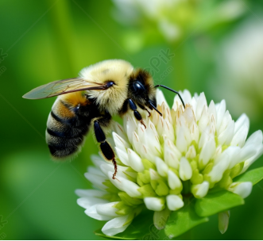
Analisi eseguite su campioni di api vive hanno confermato che anche in colonie asintomatiche si riscontra la presenza di Nosema Ceranae in una percentuale pari al 75% e la concomita presenza di virus quali, tra i principali: ABPV (virus della paralisi acuta), BQCV (virus della cella reale nera), CBPV (virus della paralisi cronica), DWV e DWV-A (virus delle ali deformi), VdV1 e DWV-B (virus varroa d.), KBV (Kashmir virus), SBV (virus della covata sacciforme) e SBPV (virus della paralisi lenta) oltre alla possibile presenza di tripanosomi come la Crithidia Mellificae e la Lotmaria passim la cui azione patogena a livello degli enterociti viene potenziata dalla contemporanea presenza di nosema ceranae

Slide 40
BeeFULL PLUS
Contrasta con grande vigore, attraverso la stimolazione del sistema immunitario e l’ottimizzazione della composizione del microbiota intestinale delle api, l’infestazione da nosema ceranae e le relative virosi da esso indotte.
Il prodotto è composto da un additivo sensoriale costituito da un insieme di sostanze aromatiche (oli essenziali) fondamentali per la formazione e la stimolazione di peptidi antimicrobici e per il potenziamento della produzione di vitellogenina. La miscela di tali sostanze aromatiche permette, inoltre, di equilibrare la flora intestinale dell’ape, in più la diffusione, attraverso la cuticola delle api, di tali composti olfattivi disturba il ciclo biologico di Varroa Destructor. In esso si trovano, ancora, un numero importante di oligoelementi come solfato di rame, di zinco, di manganese, di selenio e di ferro, tutte sostanze indispensabili a stimolare, regolamentandola, l’immunità innata dell’ape la quale si manifesta attraverso la produzione di componenti ossidanti antibatterici: la glutatione perossidasi, l’ossido d’azoto e radicali super ossidanti. La presenza di curcuma, sostanza ricca in polifenoli, gli conferisce un forte effetto antiossidante e antinfiammatorio, così come la presenza in esso di gomma arabica, elemento composto da fibre corte, garantisce una ottima stimolazione del microbiota intestinale. L’aggiunta di estratti di alghe marine esercita un effetto positivo sulle cellule del tubo digerente fortificando la barriera intestinale e permettendo un ottimale riassorbimento degli oligoelementi.

Slide 41
MAL DI MAGGIO E Mal nero
Nel mal di maggio le api cadono davanti all’arnia tremanti e paralizzate incapaci di volare
Nel loro intestino è presente una gran quantità di polline indigerito
La causa dipende da alcune piante con polline tossico per le api come il ranuncolo, la digitale, l’erba cornetta, la daphne solo recentemente si è individuato nelle feci delle api colpite un nuovo ceppo batterico lo spiroplasma apis
Il mal nero è infezione intestinale di lieve entità . Le api colpite perdono i peli del corpo, si presentano di colore scuro e vengono cacciate dall'arnia dalle api sane. In genere sono colpite le bottinatrici e normalmente la malattia scompare da sola col progredire di raccolti abbondanti e vari.

Slide 42
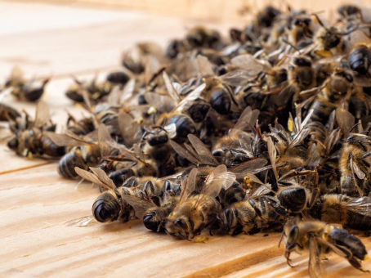
Intossicazioni chimiche
Glifosato (diserbante)
Neonicotenoidi (antiparassitari):
Disturbi neurologici
Incapacità di far ritorno all’alveare
Paralisi e morte
Sindrome da spopolamento degli alveari

Slide 43
MALATTIE DELLA COVATA
PESTE AMERICANA
Bacillus larvae (gram +) in 24 h. da 1 bacillo se ne formano 24 milioni
Le spore germinano nell’apparato digerente delle larve
Le larve colpite risultano infette dopo 7 gg ( a opercolatura avvenuta)
Alla morte della larva i bacilli si trasformano in spore
Le larve infettate divengono prima gialle poi nocciola scuro quindi colliquano
Introducendo un bastoncino nella cella lo si retrae con materiale filante
Le larve poi seccano
Le operaie pulendo le celle diffondono la malattia
Prognosi infausta – denuncia obbligatoria
Trattamento ? Uccidere le api e bruciare
l’arnia con tutti i favi

Slide 44
PESTE EUROPEA
Streptococcus pluton si riproduce nell’intestino delle larve
Le larve si infettano con l’assunzione del cibo e muoiono prima dell’opercolatura
In due tre giorni muoiono divenendo di colorito giallastro
Dopo la morte la larva si indurisce per poi diventare una massa gelatinosa color cioccolata
Non è né vischiosa né filante
La covata non è compatta ed emana odori putrescenti
La malattia è più frequente a maggio/giugno
Diffusione attraverso le api nutrici
Denuncia obbligatoria
trattamento: bruciare l’alveare dopo aver
ucciso le api

Slide 45
COVATA A SACCO
E’ causata dal virus SBV – infetta sia gli adulti che la covata – negli adulti non causa sintomi se non possibile accorciamento della vita. Il danno maggiore è a carico della covata, le larve si infettano per via orale e muoiono poco prima dell’impupamento. Gli opercoli sono spesso forati e le larve si presentano prima di colorito giallognolo e poi brunastro. Il contenuto del corpo si liquefa mentre il tegumento rimane integro e la pupa assume un aspetto a sacco, poi la larva si dissecca trasformandosi in una scaglia facilmente rimovibile dalla celletta. La covata colpita emana un odore acidulo

Slide 46
COVATA CALCIFICATA
Causata da un fungo ascosphaera apis la larva muore due giorni dopo l’opercolatura.
Colpisce famiglie deboli o famiglie a cui la covata è stata raffreddata a 25°/28°C per più tempo
La larva infettata smetterà di mangiare e dopo morta verrà ricoperta da peluria bianca (ife aeree) assumendo un aspetto a gessetto
La difesa avviene attraverso un buono stato del microbioma intestinale della larva che non consente il passaggio del germe dall’intestino al corpo e un corretto atteggiamento igienico della famiglia
La covata si presenta disordinata vi è un aumento dell’importazione di propoli e della temperatura dell’alveare per contrastare la diffusione batterica

Slide 47
cenni di legislazione apistica

Slide 48
Denuncia BDA
Stabilimento:
Verrà indicato all’Azienda e/o all’Apicoltore famigliare dopo la denuncia in BDA
Capacità dello stabilimento
Corrisponde al N° di alveari denunciati dall’apicoltore alla BDA
Orientamento produttivo
Apicoltore famigliare 10 alveari
Apicoltore ordinario (imprenditore) più di 10 alveari

Slide 49
CODICE AZIENDALE
A ciascun detentore di alveari a prescindere che sia famigliare e/o imprenditore
Indirizzo azienda e/o abitazione
Il codice è composto da una sigla di 3 numeri a cui segue la sigla della provincia dell’apicoltore quindi da altri 3 numeri – se l’apicoltore è in possesso di altri apiari all’ultimo N° seguiranno N° progressivi 1-2
Ciascuno dei N° progressivi aggiunti alla fine indicano il corrispondente apiario
https://www.apicolturavaresina.it/anagrafe-apistica-guida-piccoli-produttori-normativa-vigente/
https://leapidimaurizio.blogspot.com/2023/11/nuovi-obblighi-per-gli-apicoltori.html

Slide 51
Apicoltore familiare non più di 10 alveari
Non obbligo di p. IVA
p. IVA se vende miele
Sopra i 10 alveari tutti gli apicoltori sono considerati in allevamento ordinario anche senza p. IVA
allevamento famigliare movimentazione api solo se cambio di attività e/o chiusura attività. Visto di ATS

Slide 52
Allevatori ordinari (anche famigliari con più di 10 alveari senza partita IVA)
Obbligo di svolgere lavori di smielatura in laboratori registrati autorizzati da ATS e/o segnalati ad ATS tramite SCIA – Reg. CE852/2004
Gli allevatori famigliari che hanno denunciato più di 10 alveari saranno segnalati come anomalie
Dal 2024 non verranno più autorizzati laboratori temporanei di smielatura
Le anomalie potranno essere sanate con richiesta di variazione da inviare tramite SCIA telematica dichiarando il laboratorio già autorizzato che si intende utilizzare
1) laboratorio temporaneo già autorizzato (prima del 2024) – 2) laboratorio permanente già autorizzato di proprietà e/o in comodato d’uso

Slide 53
DENUNCE MORIE E RECUPERI SCIAMI
Dal 2024 andranno denunciati in BDA il recupero di eventuali sciami e le morie d’api – la formazione di nuovi sciami si denuncerà a fine anno

Slide 54
denuncia degli alveari in proprio possesso attraverso l’iscrizione obbligatoria all’anagrafe apistica nazionale BDA (Banca Dati Apistica Nazionale) da effettuarsi entro il 31/12 di ogni anno
Rispetto delle distanze e normative sanitarie :
Distanze fra apiari ( se il n° di alveari> 50) deve essere di 200 mt
Distanza degli alveari dalle strade 10 mt dai confini 5 mt a meno che non vi sia una barriera ( muro o siepe o altro) alta almeno 2 mt
Articolo 924 C.C. lo sciame per i primi 3 giorni è di proprietà dell’apicoltore anche se volato su suolo altrui
Il proprietario di animali è responsabile di danni causati a terzi dagli stessi
Denuncia all’ATS di competenza di malattie infettive
Il trasporto di famiglie d’api va accompagnato da certificato veterinario attestante lo stato sanitario
Esposizione del codice identificativo
Obblighi comuni per apicoltori famigliari e per ordinari

Slide 55
ADEMPIMENTI PER IL PRODUTTORE APISTICO
E’ stata fatta chiarezza nella definizione della figura del produttore apistico che è stato appieno riconosciuto quale imprenditore agricolo
adempimenti di carattere generale comuni a tutti gli imprenditori agricoli:
Normativa sull'IVA
Imposte sui redditi (IRPEF, IRAP, ICI)
Iscrizione al registro delle imprese
Contributi previdenziali e assicurativi
Norme di sicurezza in azienda (legge 626/1994)
specifici per il produttore apistico:
Apertura/estensione Partita IVA
Eventuale iscrizione alla Camera di Commercio
Indirizzo PEC (posta elettronica certificata)
Segnalazione Certificata di Inizio Attività (SCIA)
Vidimazione ATS del Registro dei trattamenti veterinari
Manuale di autocontrollo igienico sanitario e sistema di tracciabilità
Etichetta a norma
CAA (Centri di Assistenza Agricola) sono sempre a disposizione per accompagnare i neo imprenditori apistici nella fase di avvio della loro attività.

